Slide 1




Giáo án biên soạn bởi Kim Dung 0336032445 https://www.facebook.com/phamkimdung25/ . Chỉ được phép chia sẻ bởi chủ sở hữu.
THỰC HÀNH TIẾNG VIỆT
Notes:
Giáo án biên soạn bởi Kim Dung 0336032445 https://www.facebook.com/phamkimdung25/ . Chỉ được phép chia sẻ bởi chủ sở hữu.

Slide 2

Giáo án biên soạn bởi Kim Dung 0336032445 https://www.facebook.com/phamkimdung25/ . Chỉ được phép chia sẻ bởi chủ sở hữu.
Notes:
Giáo án biên soạn bởi Kim Dung 0336032445 https://www.facebook.com/phamkimdung25/ . Chỉ được phép chia sẻ bởi chủ sở hữu.

Slide 3

Giáo án biên soạn bởi Kim Dung 0336032445 https://www.facebook.com/phamkimdung25/ . Chỉ được phép chia sẻ bởi chủ sở hữu.
MÒ KIM ĐÁY BỂ
Notes:
Giáo án biên soạn bởi Kim Dung 0336032445 https://www.facebook.com/phamkimdung25/ . Chỉ được phép chia sẻ bởi chủ sở hữu.

Slide 4

Giáo án biên soạn bởi Kim Dung 0336032445 https://www.facebook.com/phamkimdung25/ . Chỉ được phép chia sẻ bởi chủ sở hữu.
GIẬN CÁ CHÉM THỚT
Notes:
Giáo án biên soạn bởi Kim Dung 0336032445 https://www.facebook.com/phamkimdung25/ . Chỉ được phép chia sẻ bởi chủ sở hữu.

Slide 5
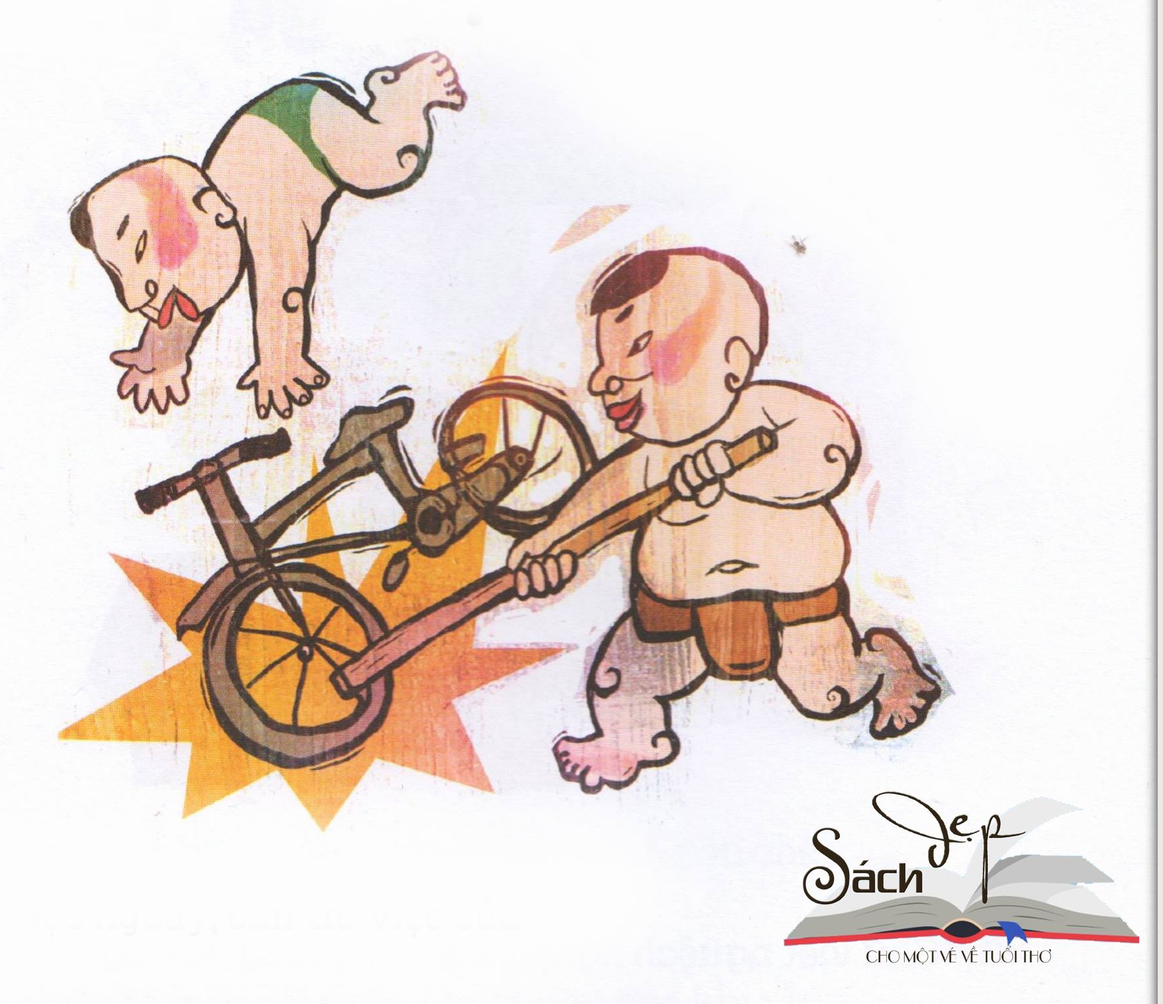
Giáo án biên soạn bởi Kim Dung 0336032445 https://www.facebook.com/phamkimdung25/ . Chỉ được phép chia sẻ bởi chủ sở hữu.
CHỌC GẬY BÁNH XE
Notes:
Giáo án biên soạn bởi Kim Dung 0336032445 https://www.facebook.com/phamkimdung25/ . Chỉ được phép chia sẻ bởi chủ sở hữu.

Slide 6
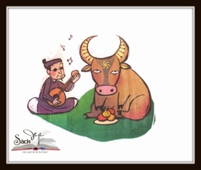
Giáo án biên soạn bởi Kim Dung 0336032445 https://www.facebook.com/phamkimdung25/ . Chỉ được phép chia sẻ bởi chủ sở hữu.
ĐÀN GẢY TAI TRÂU
Notes:
Giáo án biên soạn bởi Kim Dung 0336032445 https://www.facebook.com/phamkimdung25/ . Chỉ được phép chia sẻ bởi chủ sở hữu.

Slide 7

Giáo án biên soạn bởi Kim Dung 0336032445 https://www.facebook.com/phamkimdung25/ . Chỉ được phép chia sẻ bởi chủ sở hữu.
ẾCH NGỒI ĐÁY GIẾNG
Notes:
Giáo án biên soạn bởi Kim Dung 0336032445 https://www.facebook.com/phamkimdung25/ . Chỉ được phép chia sẻ bởi chủ sở hữu.

Slide 8
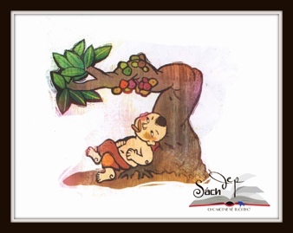
Giáo án biên soạn bởi Kim Dung 0336032445 https://www.facebook.com/phamkimdung25/ . Chỉ được phép chia sẻ bởi chủ sở hữu.
HÁ MIỆNG CHỜ SUNG
Notes:
Giáo án biên soạn bởi Kim Dung 0336032445 https://www.facebook.com/phamkimdung25/ . Chỉ được phép chia sẻ bởi chủ sở hữu.

Slide 9


Giáo án biên soạn bởi Kim Dung 0336032445 https://www.facebook.com/phamkimdung25/ . Chỉ được phép chia sẻ bởi chủ sở hữu.
一
Nội dung bài học
二
1. Thành ngữ
三
2. Dấu chấm phẩy
四
Notes:
Giáo án biên soạn bởi Kim Dung 0336032445 https://www.facebook.com/phamkimdung25/ . Chỉ được phép chia sẻ bởi chủ sở hữu.

Slide 10

Giáo án biên soạn bởi Kim Dung 0336032445 https://www.facebook.com/phamkimdung25/ . Chỉ được phép chia sẻ bởi chủ sở hữu.
1. THÀNH NGỮ
a) Kiến thức cơ bản
- Thành ngữ là những cụm từ cố định quen dùng, thường ngắn gọn, có hình ảnh
- Thế nào là thành ngữ?
- Cho ví dụ.
- Ví dụ: khỏe như voi, chậm như rùa,trên đe dưới búa, một cổ hai tròng…
-Việc sử dụng thành ngữ giúp cho lời ăn tiếng nói sinh động, có tính biểu cảm cao
Notes:
Giáo án biên soạn bởi Kim Dung 0336032445 https://www.facebook.com/phamkimdung25/ . Chỉ được phép chia sẻ bởi chủ sở hữu.

Slide 11




Giáo án biên soạn bởi Kim Dung 0336032445 https://www.facebook.com/phamkimdung25/ . Chỉ được phép chia sẻ bởi chủ sở hữu.
b) Luyện tập
Bài tập 1:
a. Lớn nhanh như thổi: chỉ người hoặc sự việc lớn rất nhanh
b. Hôi như cú: chỉ cơ thể có mùi hôi khó chịu
c. Cá chậu chim lồng: chỉ tình cảnh bị giam giữ, tù túng, mất tự do.
d. Bể cạn non mòn: nói về sự thay đổi của thiên nhiên, của trời đất
e. Buôn thúng bán bưng: chỉ những người nghèo khổ, có ít vốn liếng buôn bán vặt vãnh, tần tảo.
Notes:
Giáo án biên soạn bởi Kim Dung 0336032445 https://www.facebook.com/phamkimdung25/ . Chỉ được phép chia sẻ bởi chủ sở hữu.

Slide 12

Giáo án biên soạn bởi Kim Dung 0336032445 https://www.facebook.com/phamkimdung25/ . Chỉ được phép chia sẻ bởi chủ sở hữu.
2. BÀI TẬP 2
Thành ngữ | Nghĩa
Êm như ru
Lúng túng như gà mắc tóc
Nhanh như chớp
Ngọt như mía lùi
Nhẹ nhàng êm ái,đem lại cảm giác dễ chịu
Thiếu bình tĩnh, bối rối
Rất nhanh giống như tia chớp trên bầu trời lóe lên rồi vụt tắt.
Nói năng khéo léo, nhẹ nhàng, có sức thuyết phục
Notes:
Giáo án biên soạn bởi Kim Dung 0336032445 https://www.facebook.com/phamkimdung25/ . Chỉ được phép chia sẻ bởi chủ sở hữu.

Slide 13
Giáo án biên soạn bởi Kim Dung 0336032445 https://www.facebook.com/phamkimdung25/ . Chỉ được phép chia sẻ bởi chủ sở hữu.
3. BÀI TẬP 3
Thành ngữ | Nghĩa
Nói trước quên sau
Có mới nới cũ
Trước lạ sau quen
Ma cũ bắt nạt ma mới
Vừa nói xong đã quên rồi
Phụ bạc không chung thủy, có cái mới thường coi thường rẻ rúng cái cũ, người cũ
Lần đầu gặp mặt một người cảmgiác rất lạ nhưng dần khi biết nhau rồi thì sẽ trở nên quen thuộc.
Người cũ cậy quen biết nhiều nên ra oai, bắt nạt người mới đến chưa hiểu biết gì
Notes:
Giáo án biên soạn bởi Kim Dung 0336032445 https://www.facebook.com/phamkimdung25/ . Chỉ được phép chia sẻ bởi chủ sở hữu.

Slide 14

Giáo án biên soạn bởi Kim Dung 0336032445 https://www.facebook.com/phamkimdung25/ . Chỉ được phép chia sẻ bởi chủ sở hữu.
4. Bài tập 4
1– e;
2– d;
3– b;
4 – c;
5 - a
-> Biện pháp tu từ: tương phản (sử dụng từ ngữ đối lập) và biện pháp ẩn dụ.
Notes:
Giáo án biên soạn bởi Kim Dung 0336032445 https://www.facebook.com/phamkimdung25/ . Chỉ được phép chia sẻ bởi chủ sở hữu.

Slide 15



Giáo án biên soạn bởi Kim Dung 0336032445 https://www.facebook.com/phamkimdung25/ . Chỉ được phép chia sẻ bởi chủ sở hữu.
Đọc “Chuyện vui về dấu câu” và trả lời câu hỏi:
? Câu chuyện nhắc đến các dấu câu nào em đã được học.
? Theo em dấu câu có quan trọng không?
? Từ phần Kiến thức ngữ văn SGK trang 74 em hiểu gì về dấu chấm phẩy?
Xét ví dụ
Notes:
Giáo án biên soạn bởi Kim Dung 0336032445 https://www.facebook.com/phamkimdung25/ . Chỉ được phép chia sẻ bởi chủ sở hữu.

Slide 16


Giáo án biên soạn bởi Kim Dung 0336032445 https://www.facebook.com/phamkimdung25/ . Chỉ được phép chia sẻ bởi chủ sở hữu.
2. Dấu chấm phẩy
a) Kiến thức cơ bản
- Dấu chấm phẩy dùng để đánh dấu ranh giới giữa các bộ phận trong một phép liệt kê phức tạp.
VD: “Những bí quyết để sống lâu: từ: nhân đức, phúc hậu; kiệm: chừng mực; hòa: vui vẻ, khoan dung; tĩnh: điềm đạm, không nóng nảy” (Ngạn ngữ phương Đông).
Notes:
Giáo án biên soạn bởi Kim Dung 0336032445 https://www.facebook.com/phamkimdung25/ . Chỉ được phép chia sẻ bởi chủ sở hữu.

Slide 17




Giáo án biên soạn bởi Kim Dung 0336032445 https://www.facebook.com/phamkimdung25/ . Chỉ được phép chia sẻ bởi chủ sở hữu.
b. Luyện tập
Bài tập 5:
Tác dụng: Đánh dấu ranh giới các bộ phận trong phép liệt kê phức tạp.
Tác dụng: Đánh dấu ranh giới các bộ phận trong phép liệt kê phức tạp.
Notes:
Giáo án biên soạn bởi Kim Dung 0336032445 https://www.facebook.com/phamkimdung25/ . Chỉ được phép chia sẻ bởi chủ sở hữu.

Slide 18

Giáo án biên soạn bởi Kim Dung 0336032445 https://www.facebook.com/phamkimdung25/ . Chỉ được phép chia sẻ bởi chủ sở hữu.
3. Luyện tập
Notes:
Giáo án biên soạn bởi Kim Dung 0336032445 https://www.facebook.com/phamkimdung25/ . Chỉ được phép chia sẻ bởi chủ sở hữu.

Slide 19



Giáo án biên soạn bởi Kim Dung 0336032445 https://www.facebook.com/phamkimdung25/ . Chỉ được phép chia sẻ bởi chủ sở hữu.
Bài tập Viết một đoạn văn ngắn (khoảng 5-7 dòng) về một tác phẩm, tác giả hoặc nhân vật trong những tác phẩm văn học em đã học trong đoạn văn có sử dụng biện pháp tu từ so sánh như trong câu sau: Có thể nói mỗi dòng chữ ông viết ra là một dòng nước mắt nóng bỏng tình xót thương ép thẳng ra từ trái timvoo cùng nhạy cảm của mình. (Nguyễn Đăng Mạnh).
(Khuyến khích sử dụng thành ngữ hoặc dấu chấm phẩy)
Notes:
Giáo án biên soạn bởi Kim Dung 0336032445 https://www.facebook.com/phamkimdung25/ . Chỉ được phép chia sẻ bởi chủ sở hữu.

Slide 20

Giáo án biên soạn bởi Kim Dung 0336032445 https://www.facebook.com/phamkimdung25/ . Chỉ được phép chia sẻ bởi chủ sở hữu.
Trò chơi: “Ai nhanh hơn”
Nội dung: HS xem một đoạn phim hoạt hình Tom and Jerry. Từ các hình ảnh trong đoạn phim hãy tìm các thành ngữ có hình ảnh “con chuột”
01.
02.
Hình thức trò chơi: Tiếp sức
03.
Thời gian: 3’
04.
Kết thúc: Đội nào tìm được thành ngữ chính xác, nhiều nhất sẽ là đội thắng cuộc
Notes:
Giáo án biên soạn bởi Kim Dung 0336032445 https://www.facebook.com/phamkimdung25/ . Chỉ được phép chia sẻ bởi chủ sở hữu.

Slide 21

Giáo án biên soạn bởi Kim Dung 0336032445 https://www.facebook.com/phamkimdung25/ . Chỉ được phép chia sẻ bởi chủ sở hữu.
(2) Sưu tầm thành ngữ có hình ảnh “con mèo” và giải nghĩa thành ngữ đó.
Notes:
Giáo án biên soạn bởi Kim Dung 0336032445 https://www.facebook.com/phamkimdung25/ . Chỉ được phép chia sẻ bởi chủ sở hữu.

Slide 22


Giáo án biên soạn bởi Kim Dung 0336032445 https://www.facebook.com/phamkimdung25/ . Chỉ được phép chia sẻ bởi chủ sở hữu.
- Đầu voi đuôi chuột
- Cháy nhà ra mặt chuột
- Chuột sa chĩnh gạo
- Chuột chạy cùng sào
- Chuột gặm chân mèo…
Notes:
Giáo án biên soạn bởi Kim Dung 0336032445 https://www.facebook.com/phamkimdung25/ . Chỉ được phép chia sẻ bởi chủ sở hữu.

Slide 23


Giáo án biên soạn bởi Kim Dung 0336032445 https://www.facebook.com/phamkimdung25/ . Chỉ được phép chia sẻ bởi chủ sở hữu.
CHÚC CÁC EM HỌC TỐT
Notes:
Giáo án biên soạn bởi Kim Dung 0336032445 https://www.facebook.com/phamkimdung25/ . Chỉ được phép chia sẻ bởi chủ sở hữu.

